Slide 1

קבלת החלטות מבוססות נתונים
הנגשה
תובנה
נתון

Slide 2
התפיסה.
Notes:
ולהיפרד מכל השאר והפרידה קשה...

Slide 3






להחלטות
מנתונים
זה מה שקרה
זה מה שנעשה

Slide 4
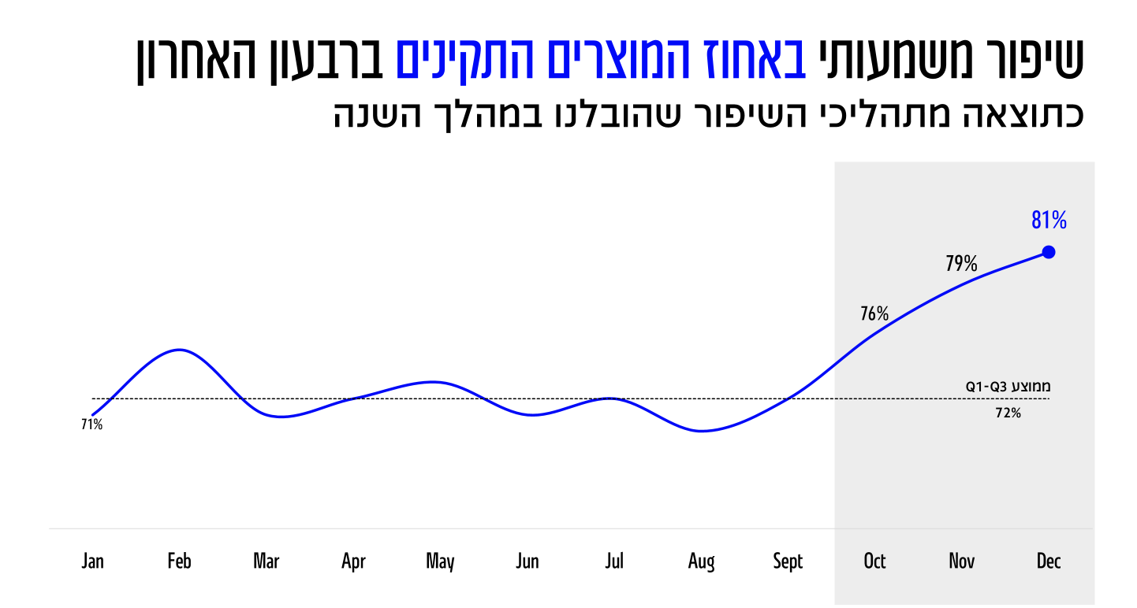
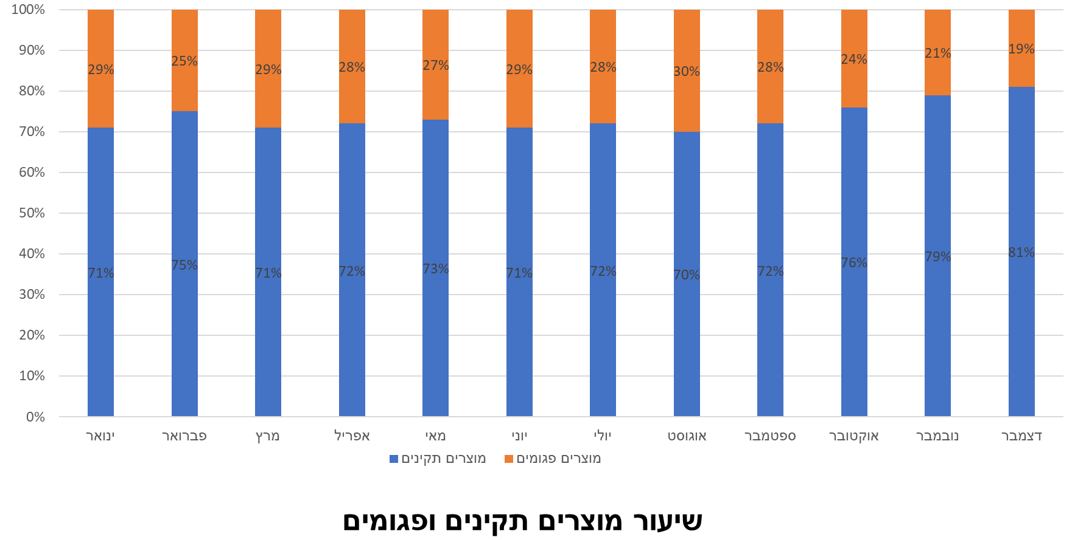

Explain
Explore
מסר
פשוט וממוקד
נקודות דאטה
דיווח
מורכב ועמוס
הרבה דאטה
Notes:
https://www.2dpoint.co.il/post/from-data-to-data-points

Slide 5
להיות BP – אבל באמת
לשים את הקהל במרכז
להבין באמת מי יושב מולי ולהתאים את המסר לצרכים, לשפה ולמה שחשוב עבורו.
להביא ערך
להציג תובנות עם ערך לעתיד ולא רק דיווח נתונים על העבר.
לקחת אחריות
להגדיר מה נרצה שיקרה בעקבות ההצגה ואיך נוכל לגרום לזה לקרות.
להעז להמליץ
להביא את נקודת המבט שלנו, לבחור את המסרים החשובים ולכוון.
Notes:
דורש דרך חשיבה שונה מדיווח נתונים רגיל. במקום פשוט למסור מידע (להציף בנתונים ולתת לאחרים לפרש), המטרה היא להשפיע או לשכנע
זה אומר להתמקד במסר מרכזי ולחשוב על מה את/ה רוצה שהקהל יבין, ירגיש או יעשה לאחר שיישמע את סיפור הנתונים שלך – ולא רק מה את/ה רוצה שהם ידעו
שינוי הגישה הזה הוא קריטי כדי להפוך את הסיפור לפרקטי ומשפיע.
ההצלחה נמדדת לפי מה שבעלי העניין לקחו ולא לפי מה שהצגתם

Slide 6
מה ההבדל בען נתונים לתובנות?
לעבור מדיווח על העבר להמלצות לביצוע בעתיד
לתובנות
מנתונים
על העתיד
קשה למצוא
מספרות למה זה קרה
המלצה
מכניסות כסף לחברה
מעניינות את... מקבלי ההחלטות
על העבר
קל למצוא
מספרים מה קרה
דיווח
מוציאים כסף לחברה
מעניינים את... מי שמציג אותם

Slide 7


להשפיע על קבלת החלטות
ב-3 שלבים
להנגיש את המסר
למצוא את הסיפור
להגדיר את התוצאה
Notes:
השלב הראשון והחשוב ביותר הוא התוצאה. זהו שלב קצר אבל חשוב מאוד להצלחה. הוא ממקד אותנו בקהל ובערך ולא בתהליך עצמו.

Slide 8
התוצאה.
Notes:
ולהיפרד מכל השאר והפרידה קשה...

Slide 9
להתחיל מהסוף
זו האחריות שלנו לוודא שהקהל יוצא עם ערך
מה אני רוצה שהקהל יידע/יבין/יעשה אחרי ההצגה?
Notes:
https://www.2dpoint.co.il/post/%D7%94%D7%98%D7%99%D7%A4-%D7%94%D7%9B%D7%99-%D7%97%D7%A9%D7%95%D7%91-%D7%91%D7%94%D7%A6%D7%92%D7%AA-%D7%A0%D7%AA%D7%95%D7%A0%D7%99%D7%9D

Slide 10

מודל 5 השאלות
הדרך אל הערך
עתיד
עבר
מה עכשיו? | למה זה קרה? | באיזו מידה? | זה טוב או רע? | מה קרה?
המלצה | הסבר | עוצמה | משמעות | תיאור

Slide 11
מודל 5 השאלות
הדרך אל הערך
שאלה | השפעה
מה אפשר לעשות? | המלצה
למה זה קרה? (5why’s) | מסקנה
באיזו מידה? | השפעה
זה טוב או רע? | משמעות
מה קרה? (6W) | תיאור
החלטה
נתון

Slide 12
הסיפור.
Notes:
ולהיפרד מכל השאר והפרידה קשה...

Slide 13
  מה קרה?
המלצה
הסבר
השפעה
הקשר
השוואה
  להתחיל מהשאלות העסקיות ולא מהנתונים | להרחיב את נקודת המבטי
האם הנתון גדול או קטן בהשוואה לאחרים?
האם הוא במגמת שיפור או יציב?
האם הוא חלק גדול או קטן מהשלם?
האם הוא מדורג במקום ה-1 או אחרון?
האם הוא עומד ביעד ומה המרחק שלו מהיעד?

Slide 14












  מה קרה?
המלצה
הסבר
השפעה
הקשר
השוואה
  אנחנו צריכים נקודת השוואה כדי להפוך סתם נתון לסיפור
חלוקה
מרחק
דירוג
3
2
1
בחודש דצמבר למוצר 5 היו הכי הרבה מכירות
בחודש דצמבר המכירות של מוצר 5 היו מעל הממוצע השנתי
מוצר 5 מדורג במקום ה-2 בסך המכירות של 2023
קשר
מגמה
חלק
כשהמכירות של מוצר 2 יורדות המכירות של מוצר 5 עולות
מחודש מאי חלה מגמת עלייה במכירות של מוצר 5
24% מסך המכירות בשנת 2023 הם של מוצר 5
Notes:
https://www.2dpoint.co.il/post/turn-data-into-a-story

Slide 15

  מה קרה?
המלצה
הסבר
השפעה
הקשר
השוואה
  גרפים שונים חושפים סיפורים שונים | הרחיבו את נקודת המבט
חלק
מגמה
מרחק
דירוג
השוואה
האם הוא חלק גדול או קטן מהשלם?
האם הנתון במגמת שיפור או יציב?
האם הוא עומד ביעד ומה המרחק?
האם הוא מדורג במקום ה-1 או אחרון?
האם הנתון גדול או קטן בהשוואה לאחרים?

Slide 16
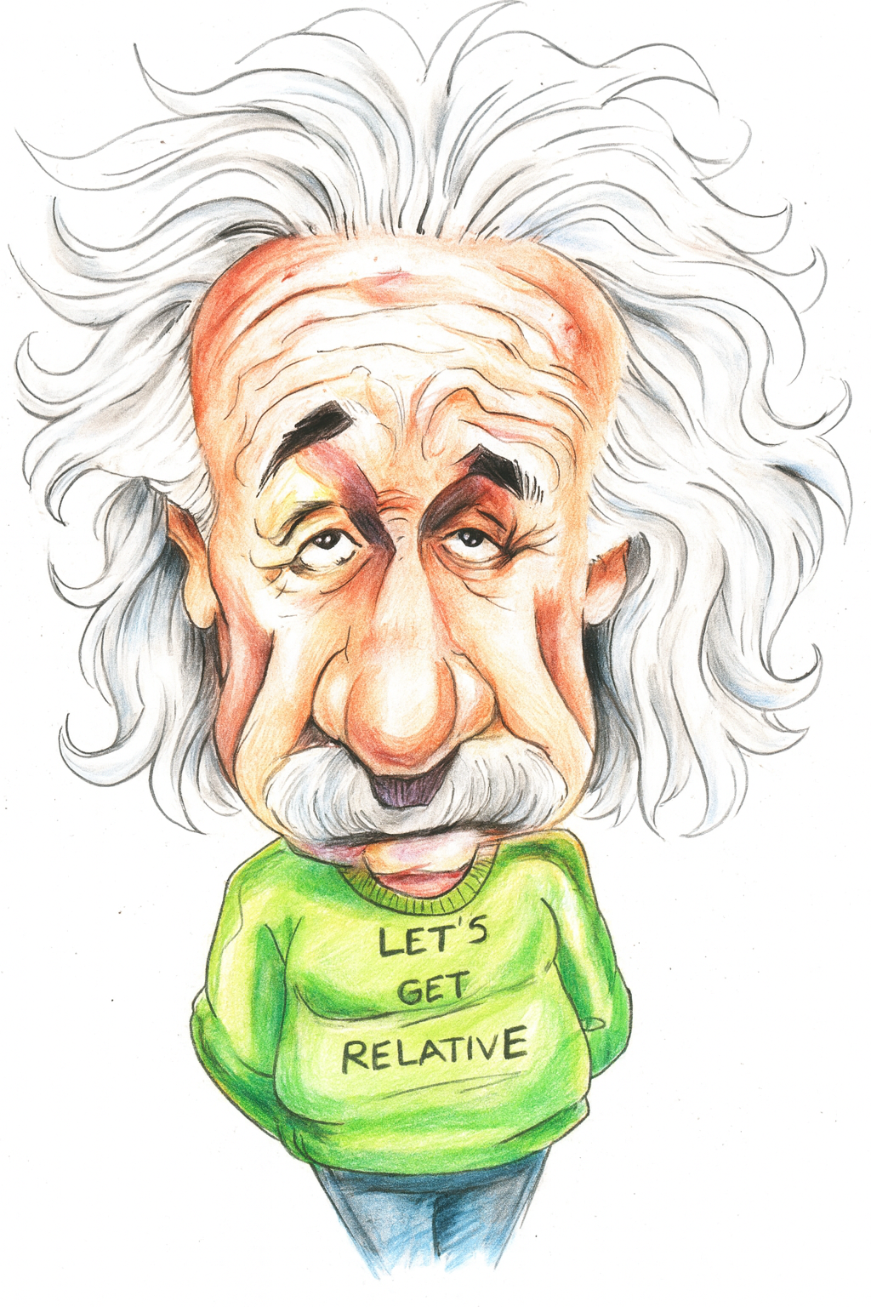
  זה טוב או רע?
המלצה
הסבר
השפעה
הקשר
השוואה
  המשמעות תלויה בהקשר ובנקודת ההשוואה | מה הרפרנס המתאים?יי
יעדים
בנצ'מרק
ממוצע
זמן
נתון אחר

Slide 17

  מי הסיפור הכי חשוב?
המלצה
הסבר
השפעה
הקשר
השוואה
  הגדירו היררכיית דאטה | נתונים לא נולדו שווים| איזה נתון יותר חשוב ולמה?
זמן - האם יש תקופת זמן חשובה יותר?
רלוונטיות - איזה נתונים רלוונטיים לקהל/מטרה?
השפעה - לאיזה נתונים יש את הערך העסקי הרב ביותר?
Notes:
https://www.2dpoint.co.il/post/%D7%9E%D7%94-%D7%A1%D7%99%D7%A4%D7%95%D7%A8-%D7%94%D7%93%D7%90%D7%98%D7%94-%D7%A9%D7%90%D7%A0%D7%99-%D7%A8%D7%95%D7%A6%D7%94-%D7%9C%D7%A1%D7%A4%D7%A8

Slide 18

  למה זה קרה?
המלצה
הסבר
השפעה
הקשר
השוואה
  למה הוא הגשר מנתונים על העבר לתובנה על העתיד
למצוא את הלמה.
לבדוק את הפארטו.
לחבר את הנקודות.
למצוא את הלמה

Slide 19

What to say, Why to say it, and how to say it for the most impact
- Gene Zelazny -
Notes:
פשוט לשאול את עצמנו:
מה אנחנו רוצים לומר?
למה אנחנו רוצים לומר את זה?
איך לומר את זה בצורה האפקטיבית ביותר שתייצר השפעה?

Slide 20


Explain
Explore
מלמטה למעלה
מלמעלה למטה
מתחילים עם המידע הכי חשוב
מסיימים עם המידע הכי חשוב
© 2025 2D.point All rights reserved
Notes:
https://www.2dpoint.co.il/post/analysis-journey

Slide 21
ההנגשה.
Notes:
https://www.2dpoint.co.il/post/analysis-journey

Slide 22
להתחיל מהסוף
המידע הכי חשוב בהתחלה
לפתוח עם המסר המרכזי
המסר המרכזי
מידע תומך
הסבר קצר וממוקד של הנקודות העיקריות שהובילו אותנו למסקנות.
מידע תומך
פרטים
דיון וקבלת החלטות
לסיים עם סיכום וקריאה לפעולה
Notes:
https://www.2dpoint.co.il/post/%D7%A9%D7%95%D7%A8%D7%94-%D7%AA%D7%97%D7%AA%D7%95%D7%A0%D7%94-%D7%A2%D7%9C%D7%99%D7%95%D7%A0%D7%94

Slide 23
  הצגת נתונים שמותאמת למערכת ההפעלה שלנו
  תרגום מהמערכת האנליטית למערכת האינטואיטיבית | להפוך 24X17 ל-2+3
Keep it Simple
Less is More
To the Point

Slide 24

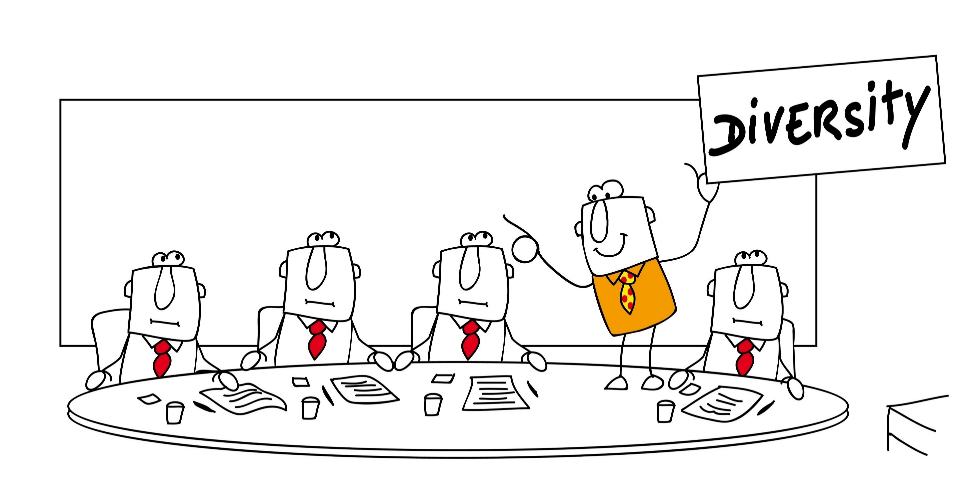

  להתאים את המסר לקהל ולמטרה
  על איזה שאלות הכותרת שלי עונה?
זה שמקבל את רוב ההחלטות
1) מי הקהל שלנו? מה התמהיל של מקבלי ההחלטות?
2) את מי בעיקר חשוב לנו לשכנע? במי נתמקד?
3) מה חשוב למקבלי ההחלטות? מה מעניין אותם? מה מטריד אותם?
תובנות, המלצות, מידע תומך, דוגמאות, שאלות, דיון, מעורבות
3) יפעל
התוצאה הרצויה
זיקוק המסר, ניסוח כותרת, תרשים ועיצוב שמדגישים את המסר
2) יבין
בחירת תרשים ועיצוב
1) ידע
Notes:
https://www.2dpoint.co.il/post/know-your-audience

Slide 25

  שורה תחתונה עליונה
  BLUF THE GRAPH I מסר 1 לשקף | המסר כמו כותרת בעיתון: תמציתית ומעניינת
תמציתית
מסכמת את המסר החשוב ביותר בשורה אחת (לא להתפתות לספר הכל).
מעניינת
הגבוה ביותר מאז, הפעם הראשונה, שיא, שפל, מגמה מתמשכת, שיפור דרמטי.
Notes:
המסר כמו כותרת בעיתון: תמציתית ומעניינת

Slide 26
  לבחור את הגרף שתומך במסר
  גרפים פשוטים להבנה ומותאמים לקבלת החלטות ולא גרפים לאנליזה
עוגה
עמודות
שורות
קו
עד 4 פלחים
מקרא בתוך הגרף
כשיש מעט נק' זמן
מקרא מעל הגרף
דירוג לפי סדר חשיבות
מקרא מעל/מימין לגרף
הדגשת נק' דאטה
מקרא בסמוך לקו
Notes:
https://2dpoint.co.il/BlogPost?slug=patient-experience-survey-data

Slide 27
  להפחית ולהבליט
  להפחית את כל מה שלא תורם למסר ולהדגיש את מה שכן
אומרים לא לצבעי מותג בגרפים!
צבע לגרף – אפשר לבחור כל צבע, כל עוד הוא אפור(צבעים ניטרליים).
צבע להדגשה – בחירת הצבע לפי המסר: טוב או רע, חשוב יותר או פחות.
            חיובי
            שלילי
            הדגשה חזקה
            צבעים להדגשה
צבעים לגרפים
#00B050
#FF0000
#0511FF
#FFFF00
#0511FF
#FF6100
#FFFF00
#D0D0D0
#D0D0D0
#D0D0D0
#D0D0D0
Notes:
https://www.2dpoint.co.il/post/%D7%90%D7%95%D7%9E%D7%A8%D7%99%D7%9D-%D7%9C%D7%90-%D7%9C%D7%A6%D7%91%D7%A2%D7%99-%D7%9E%D7%95%D7%AA%D7%92-%D7%91%D7%92%D7%A8%D7%A4%D7%99%D7%9D
https://www.2dpoint.co.il/post/font-siza
https://www.2dpoint.co.il/post/%D7%94%D7%93%D7%92%D7%A9%D7%AA-%D7%A0%D7%A7%D7%95%D7%93%D7%95%D7%AA-%D7%93%D7%90%D7%98%D7%94-%D7%97%D7%A9%D7%95%D7%91%D7%95%D7%AA-%D7%91%D7%92%D7%A8%D7%A3

Slide 28
  לשים את הזרקור על מה שחשוב
  להדגיש את נקודות הדאטה החשובות
להבליט עם טקסט
להבליט עם צורות
להבליט עם צבע
פה קרה משהו חשוב
Notes:
https://www.2dpoint.co.il/post/%D7%94%D7%93%D7%92%D7%A9%D7%AA-%D7%A0%D7%A7%D7%95%D7%93%D7%95%D7%AA-%D7%93%D7%90%D7%98%D7%94-%D7%97%D7%A9%D7%95%D7%91%D7%95%D7%AA-%D7%91%D7%92%D7%A8%D7%A3

Slide 29
  המסר הכי חשוב בכותרת
  פה אפשר להוסיף כותרת משנה
תובנה/מסקנה/המלצה
תובנה/מסקנה/המלצה
תובנה/מסקנה/המלצה
הנתונים תומכים במסר
להבליט
להבליט
להפחית

Slide 30
הכלים.
Notes:
ולהיפרד מכל השאר והפרידה קשה...

Slide 31









להורדת הסטיקרים >

Slide 32

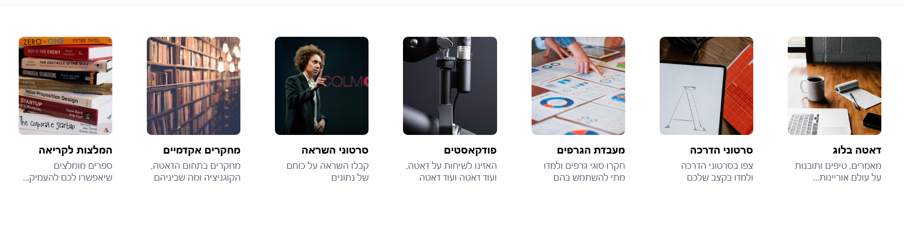
קישור להמון תוכן

Slide 33
  בנק שאלות
  תבנו לכם בנק שאלות מותאם
בנק שאלות | שאלה מובילה
האם זה יותר או פחות? באיזה מקום הנתון מדורג? מה המגמה? זה עולה או יורד? מה החלק ביחס לשלם? איפה זה קורה? מתי? האם זה קרה בעבר? | מה קרה?
מה ההקשר? איך הנתון ביחס לנקודות ייחוס שונות (בנצ'מארק, יעד, ממוצע, שנה שעברה) איזה נקודות ייחוס עשויות להשפיע על המשמעות של הנתון? מה תהיה נקודת הייחוס של הקהל | זה טוב או רע?
מה המשקל היחסי? מה תקופת הזמן הכי רלוונטית? עד כמה זה קשור/משפיע על מטרות/יעדי הארגון? אסטרטגי? ערך כספי פוטנציאלי? ניתן לשינוי או יישום? | באיזו מידה?
מה הסיבה העיקרית? מה הפארטו? | למה זה קרה?
© 2025 2D.point All rights reserved

Slide 34
Explain
Explore
מודל 5 השאלות להנגשה
מודל 5 השאלות למסר
האם המסר הכי חשוב בכותרת?
האם הגרף תומך במסר?
מה אפשר עוד להפחית?
האם המסר מודגש?
האם יש היררכיה?
1
מה קרה?
זה טוב או רע?
באיזו מידה?
למה זה קרה?
מה אפשר לעשות?
2
3
4
5
© 2025 2D.point All rights reserved

Slide 35
התכנון
למה להעביר את המצגת? למה היא חשובה?
מה מטרת המצגת?
מה המסר הכי חשוב של המצגת? במה המצגת מחדשת?
מה המסר המרכזי
מה אני רוצה שהקהל יידע/יבין/יעשה אחרי ההצגה?
מה התוצאה הרצויה
שקפים לדיון
שקף מסכם
מידע תומך
ההקשר
שקף פותח
עלות/תועלת, סיכוי/סיכון, יתרונות/חסרונות,
דוגמאות, דילמות
המלצות/מסקנות/סיכום נקודות עיקריות
מידע תומך
הסבר קצר ונתונים שהובילו לשורה התחתונה
הבנת ההקשר, הטריגר, ההשפעה
מטרת המצגת ושורה תחתונה
© 2025 2D.point All rights reserved

Slide 36

DATA STORIES
רמת השפעה | טוב או רע |  |  |  |  | איזה נתונים יש בגרף?
 |  |  |  |  |  | מספר | נתון גולמי
 |  |  |  |  |  | אחוז/ממוצע | נתון יחסי
 |  |  |  |  |  | מחלקות/זמנים/מוצרים/עובדים/לקוחות | קטגוריות
רמת השפעה |  | טוב או רע | איזה סיפורי דאטה יש בגרף?
 |  |  |  |  |  |  | דמיון ושוני בין פריטים שונים גדול/קטן/שווה, גבוה, נמוך |  | השוואה
 |  |  |  |  |  |  | המיקום של כל נתון ביחס לאחרים מקום 1/אחרון/מוביל |  | דירוג
 |  |  |  |  |  |  | החלק של כל רכיב ביחס לשלם חלק קטן/גדול, רוב/מעט |  | חלק
 |  |  |  |  |  |  | שינוי של הנתון לאורך זמן עלה/ירד, יציב/תנודתי |  | מגמה
 |  |  |  |  |  |  | מרחק מנק' השוואה (יעד/ממוצע) מעל/מתחת, רחוק/קרוב |  | מרחק
Notes:
כלי שיעזור לכם למצוא את הסיפור

Slide 37
הדרך אל הערך
משפיעים על קבלת החלטות
מטמיעים
את השינוי
מאמצים
תפיסה חדשה
Business Partners
מבינים
שנדרש שינוי
מזהים
את הפער
אנחנו כאן

